Slide 1
컴퓨터공학 종합설계 8조 발표자 : 이영주
시각장애인을 위한
음성 길 안내 APP
PPT를 시작하시겠습니까?
PPT를 시작하시겠습니까?
PPT를 시작하시겠습니까?
START
PAUSE
START
PAUSE
START
PAUSE
김난영
김혜윤
이영주(발표자)

Slide 2
목차
상세설계서
데이터 학습 - 음성 인식률
경로 검색
Feedback
- 구글 지도 & T MAP API를 이용한 경로 탐색
YOLO 모델 정확도 향상
진행 경과
금주 개발 계획
기능 마무리
Q & A
- 질의응답

Slide 3
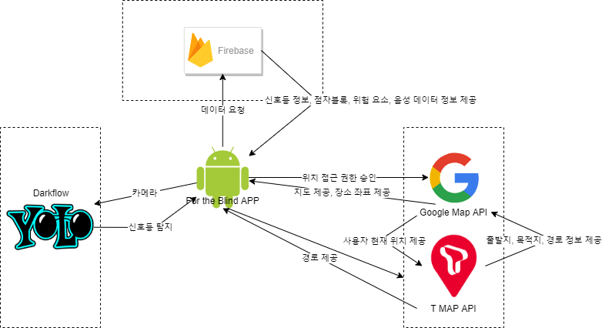
상세설계서

Slide 4
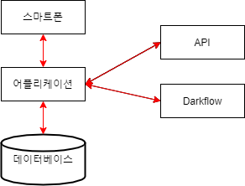
상세설계서
API | Android Application | Database | Object Detection
Google Map API | Android Studio | Firebase | Darkflow
T MAP API | JAVA |  | YOLO
STT API
TTS API

Slide 5


Feedback – 1) 데이터 수
추가 영상 수집
함수 활용 (IMGAUG)
데이터 증강

Slide 6

Feedback – 2) 경로 설정 방법
출발지 : GPS → 사용자의 현재 위치
경로
목적지 : 사용자의 음성 검색 → 결과 데이터

Slide 7



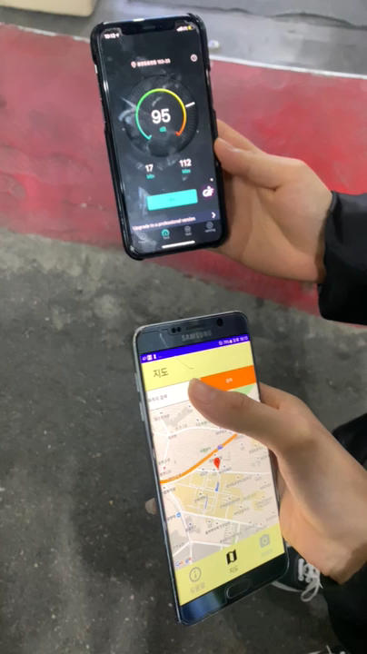
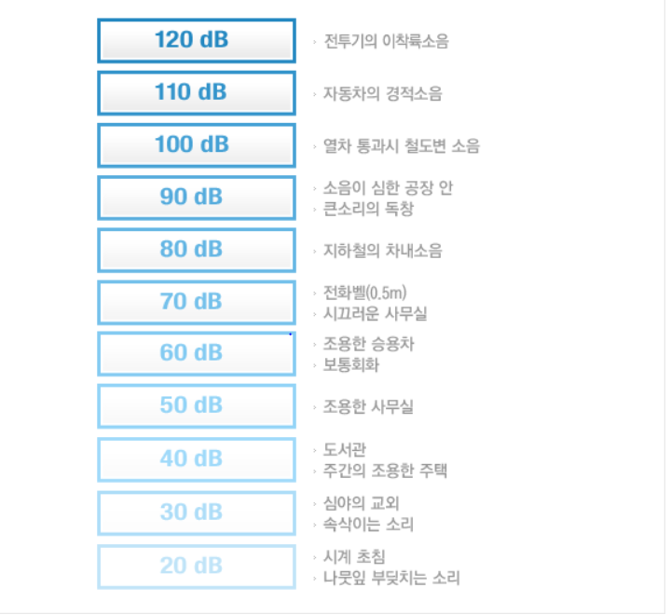
Feedback – 3) 음성 인식률
사람이 많은 카페 : 최대 79dB
차도 옆 인도 : 86dB
오락실 앞 : 95dB
→ 사용자의 음성 인식 원활
[dB별 소음 정도]

Slide 8
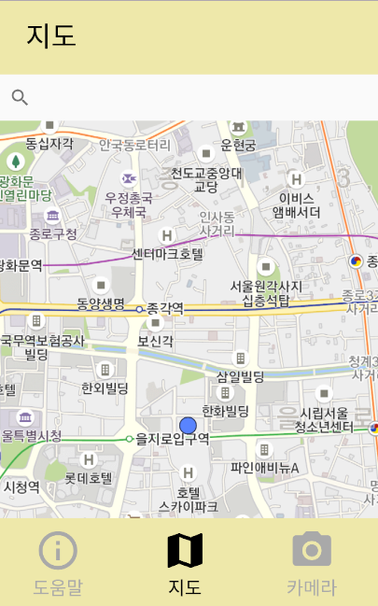
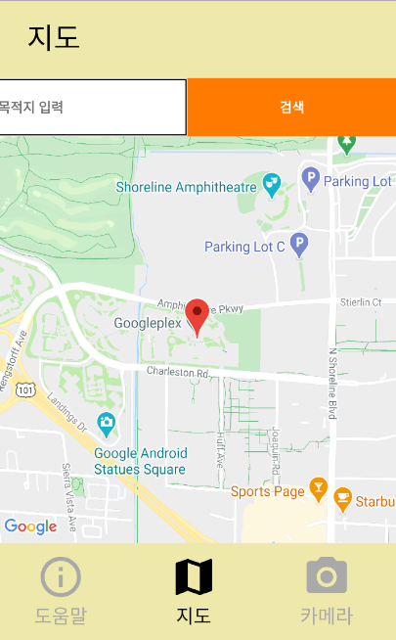

진행 경과 – ‘검색’ 버튼 추가

Slide 9



진행 경과 – Google Map API + T MAP API
Google Map API
어플리케이션 상 지도 표시
사용자의 현재 위치 GPS
T MAP API
- 보행자 경로 제공

Slide 10
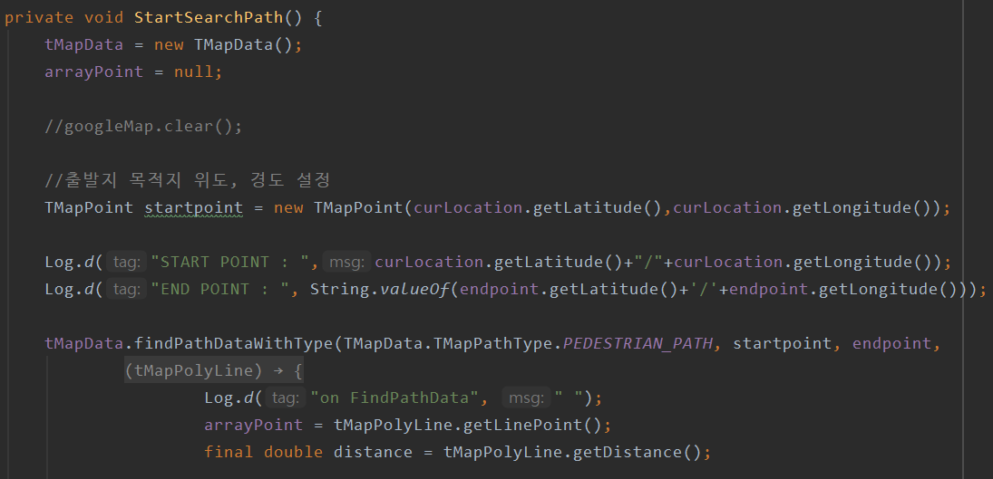
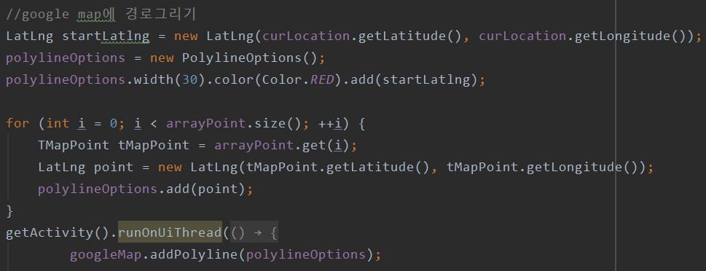
진행 경과 – Google Map API + T MAP API
[Google Map API와 T MAP API를 결합한 코드 일부]

Slide 11
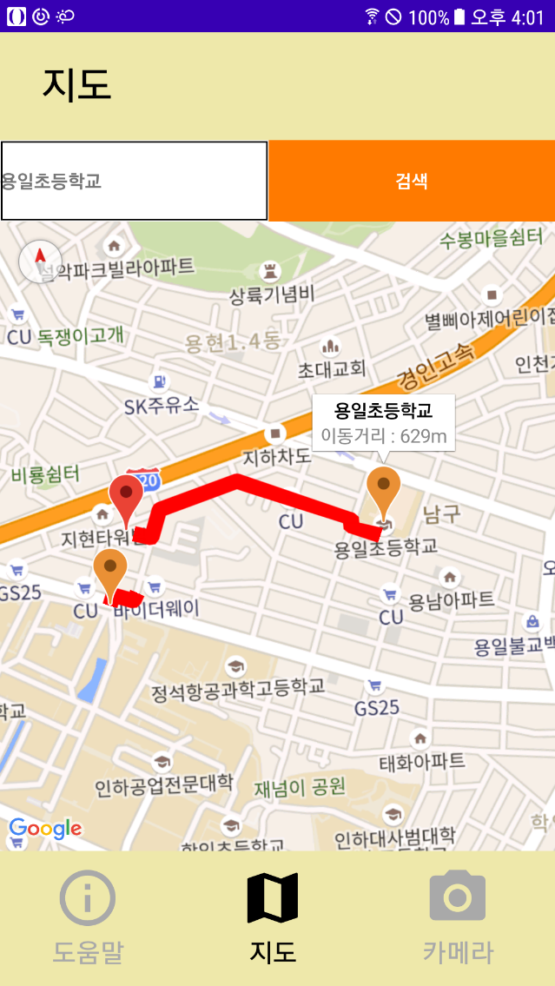
진행 경과 – Google Map API + T MAP API
개발 이슈 : 목적지 재 검색 → 이전 목적지 마커 표시

Slide 12
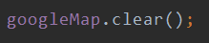
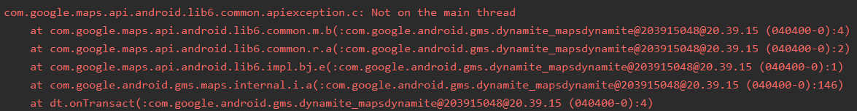
진행 경과 – Google Map API + T MAP API
해결 방법
오류!!

Slide 13
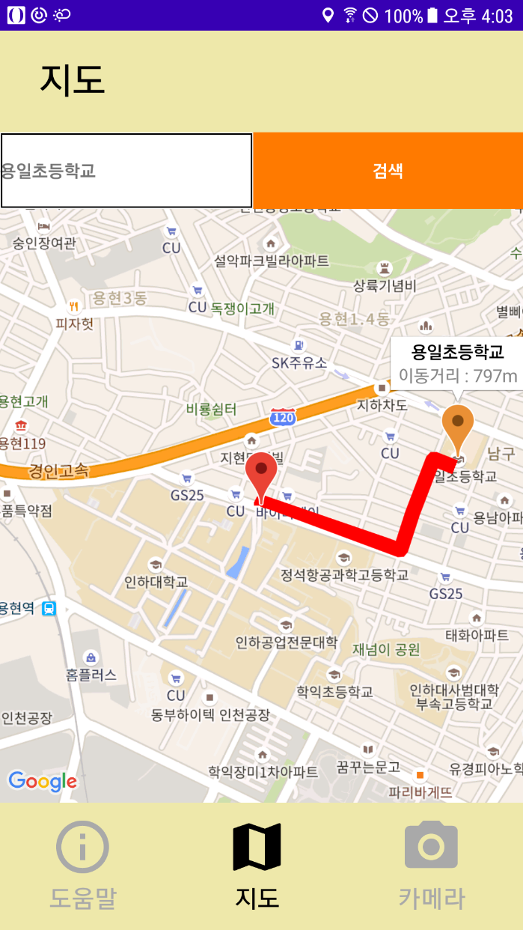
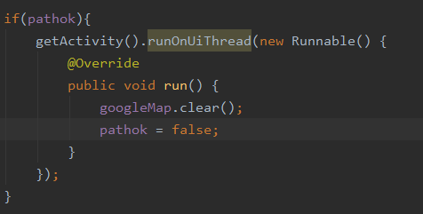
진행 경과 – Google Map API + T MAP API
해결 방법

Slide 14
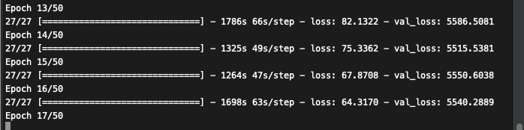

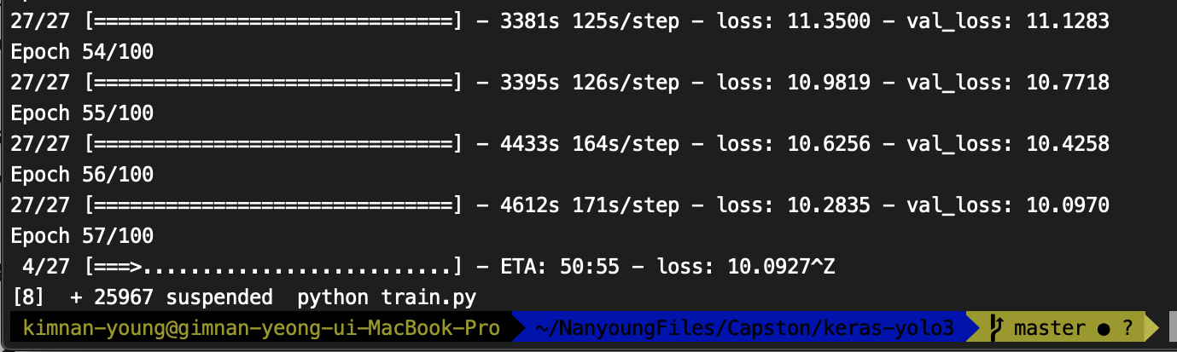
진행 경과 – Keras YOLO 모델 학습 결과

Slide 15
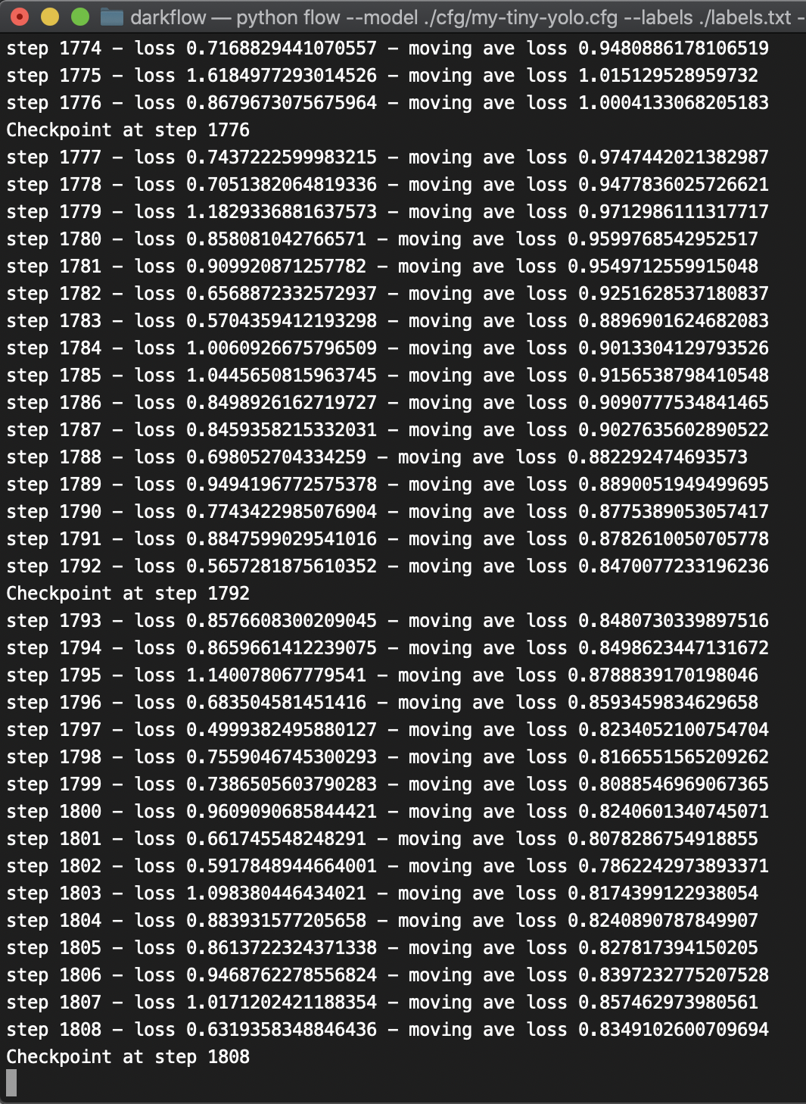




진행 경과 – Keras YOLO -> Darkflow YOLO

Slide 16
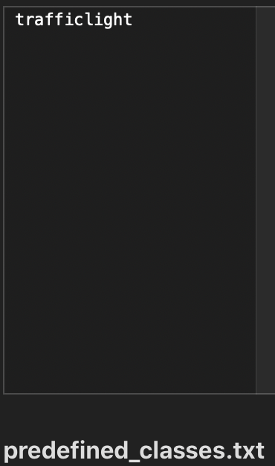
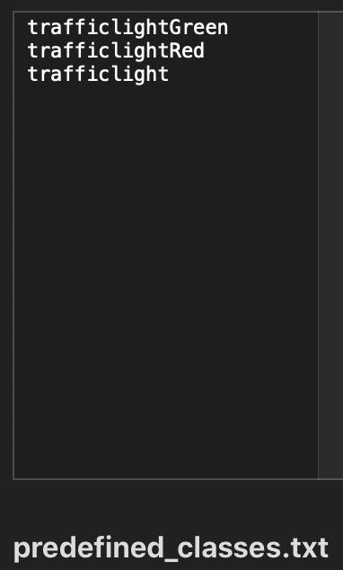
진행 경과 – 라벨 수정

Slide 17
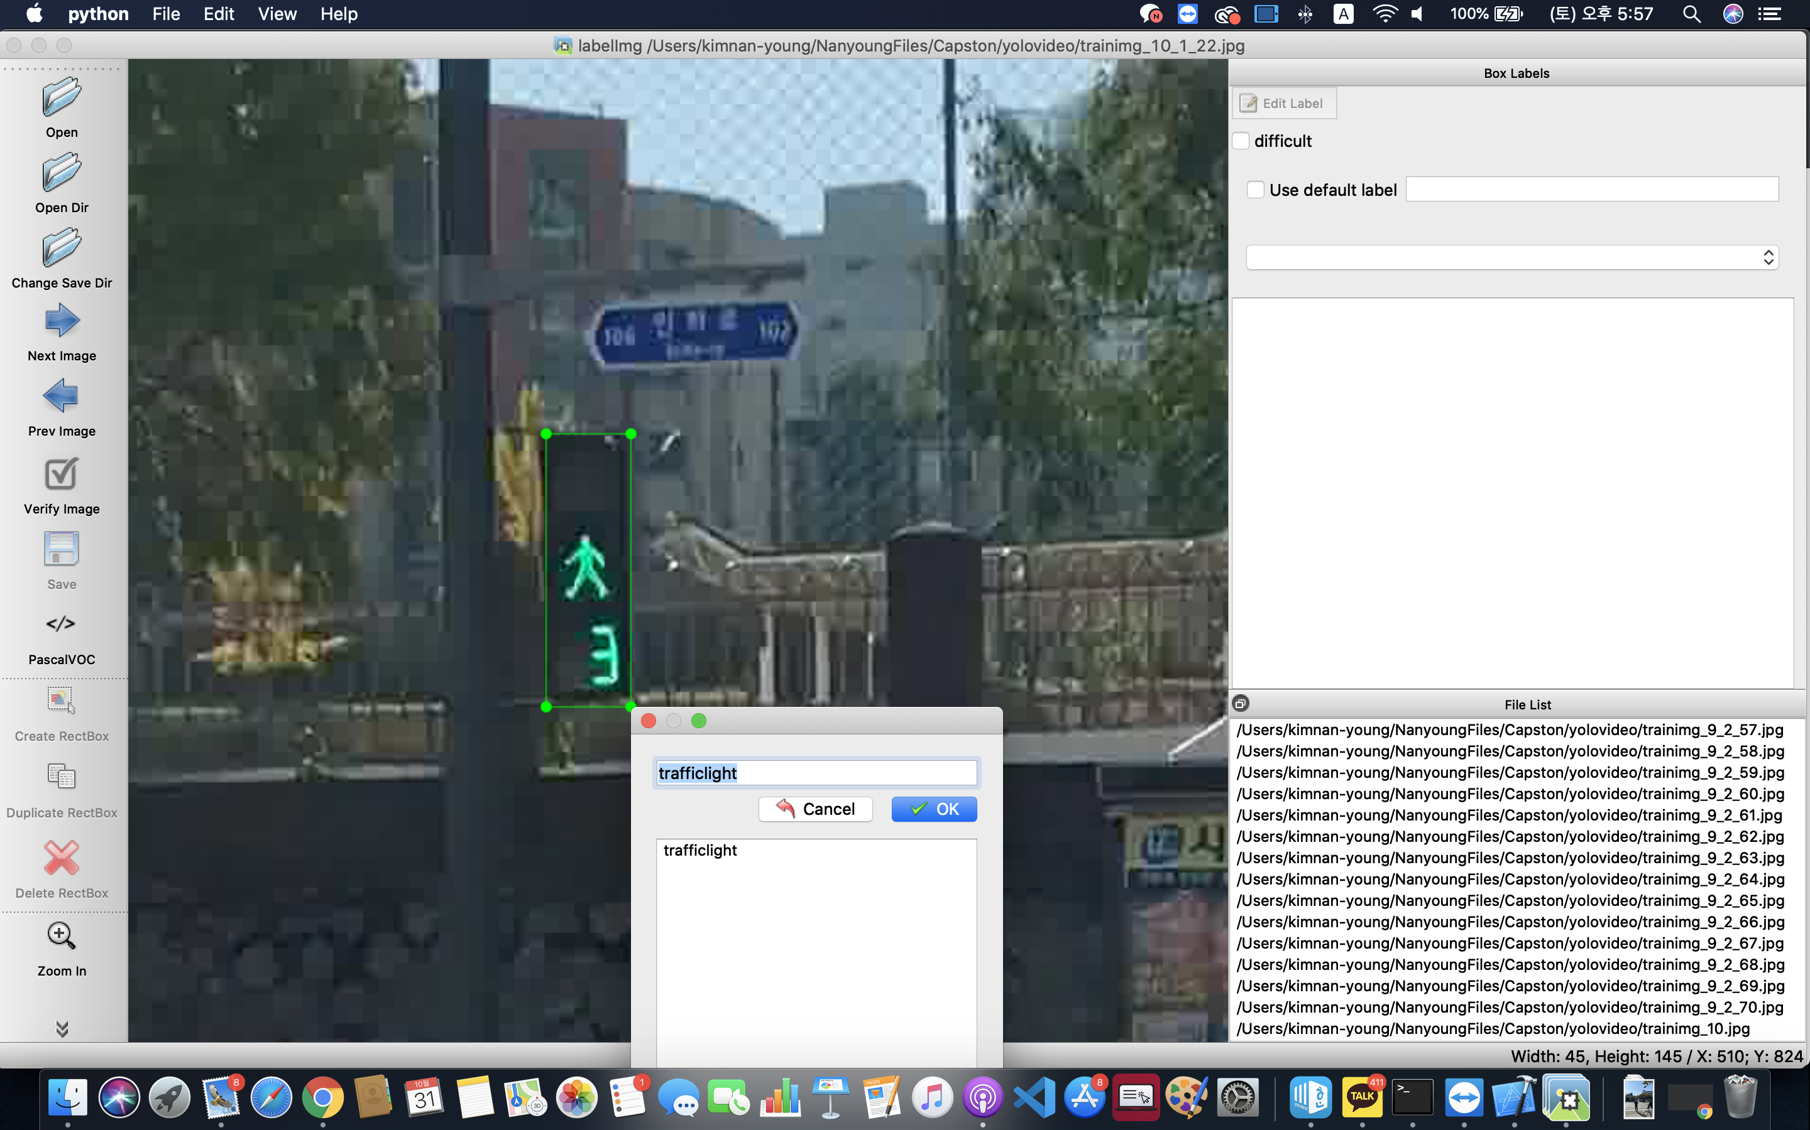
진행 경과 – 라벨 수정(수정 전)

Slide 18
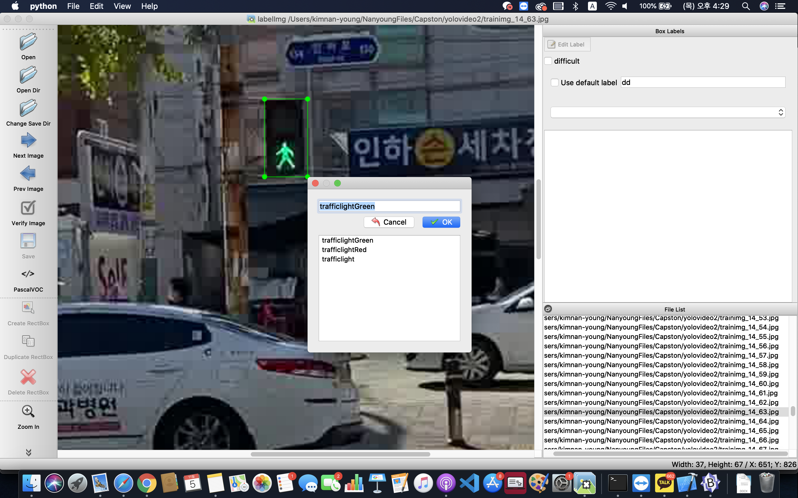
진행 경과 – 라벨 수정(수정 후)

Slide 19
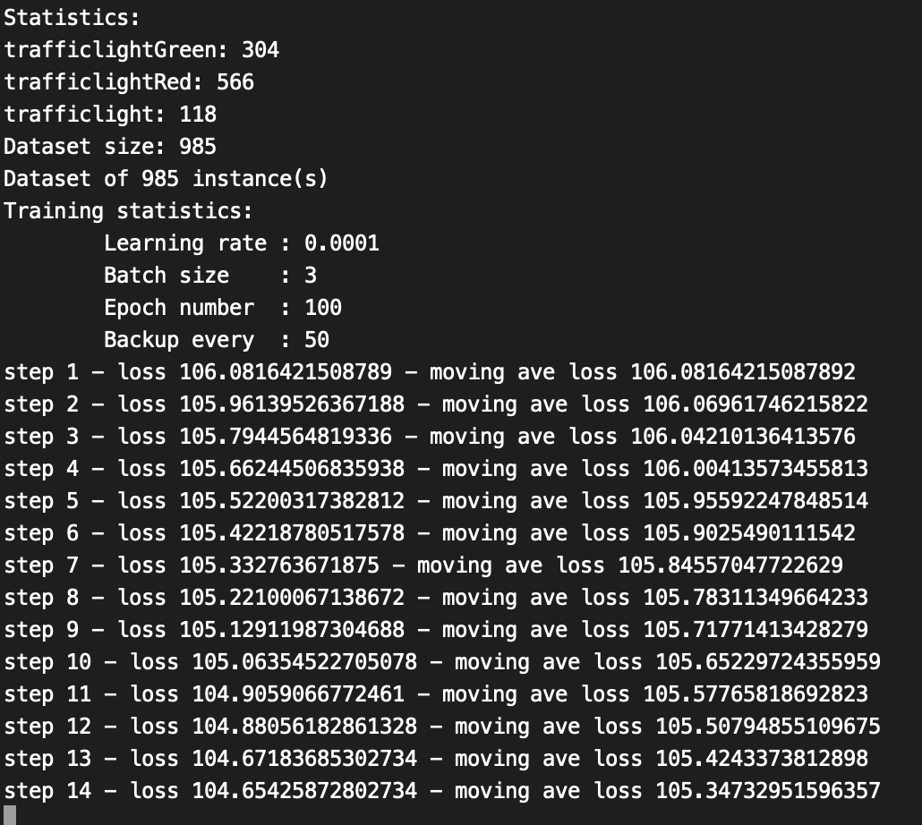
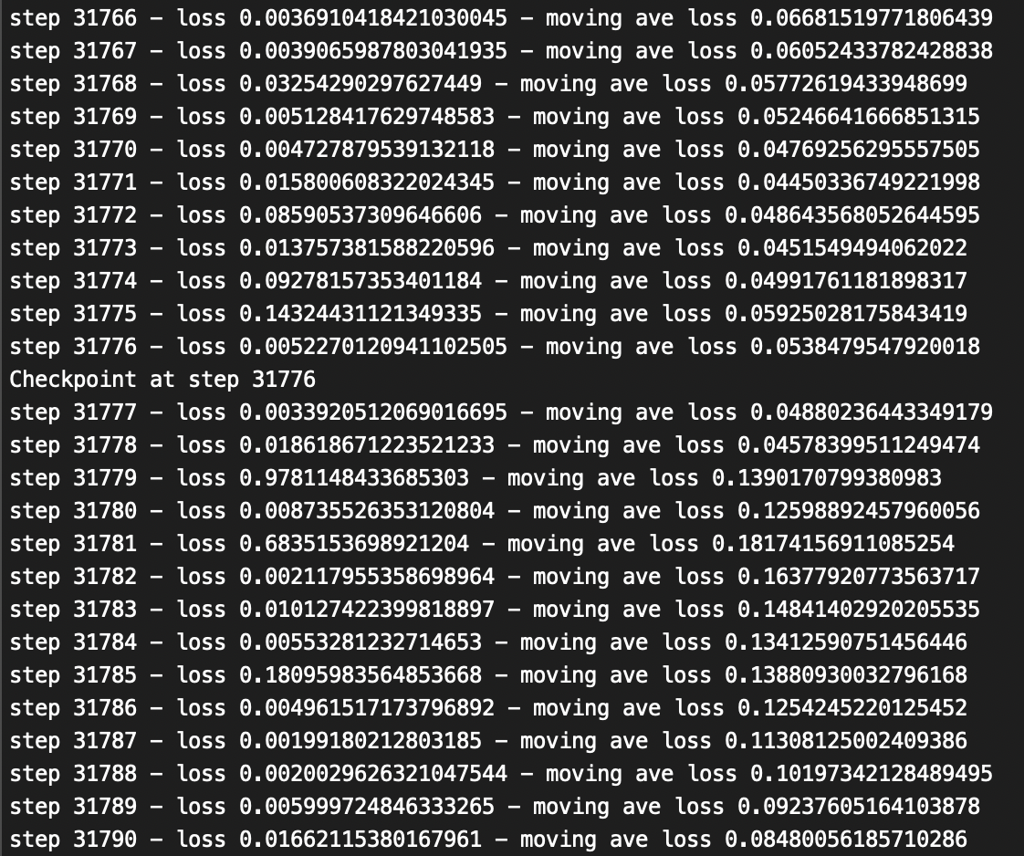
진행 경과 – 수정된 모델 loss 값 변화

Slide 20
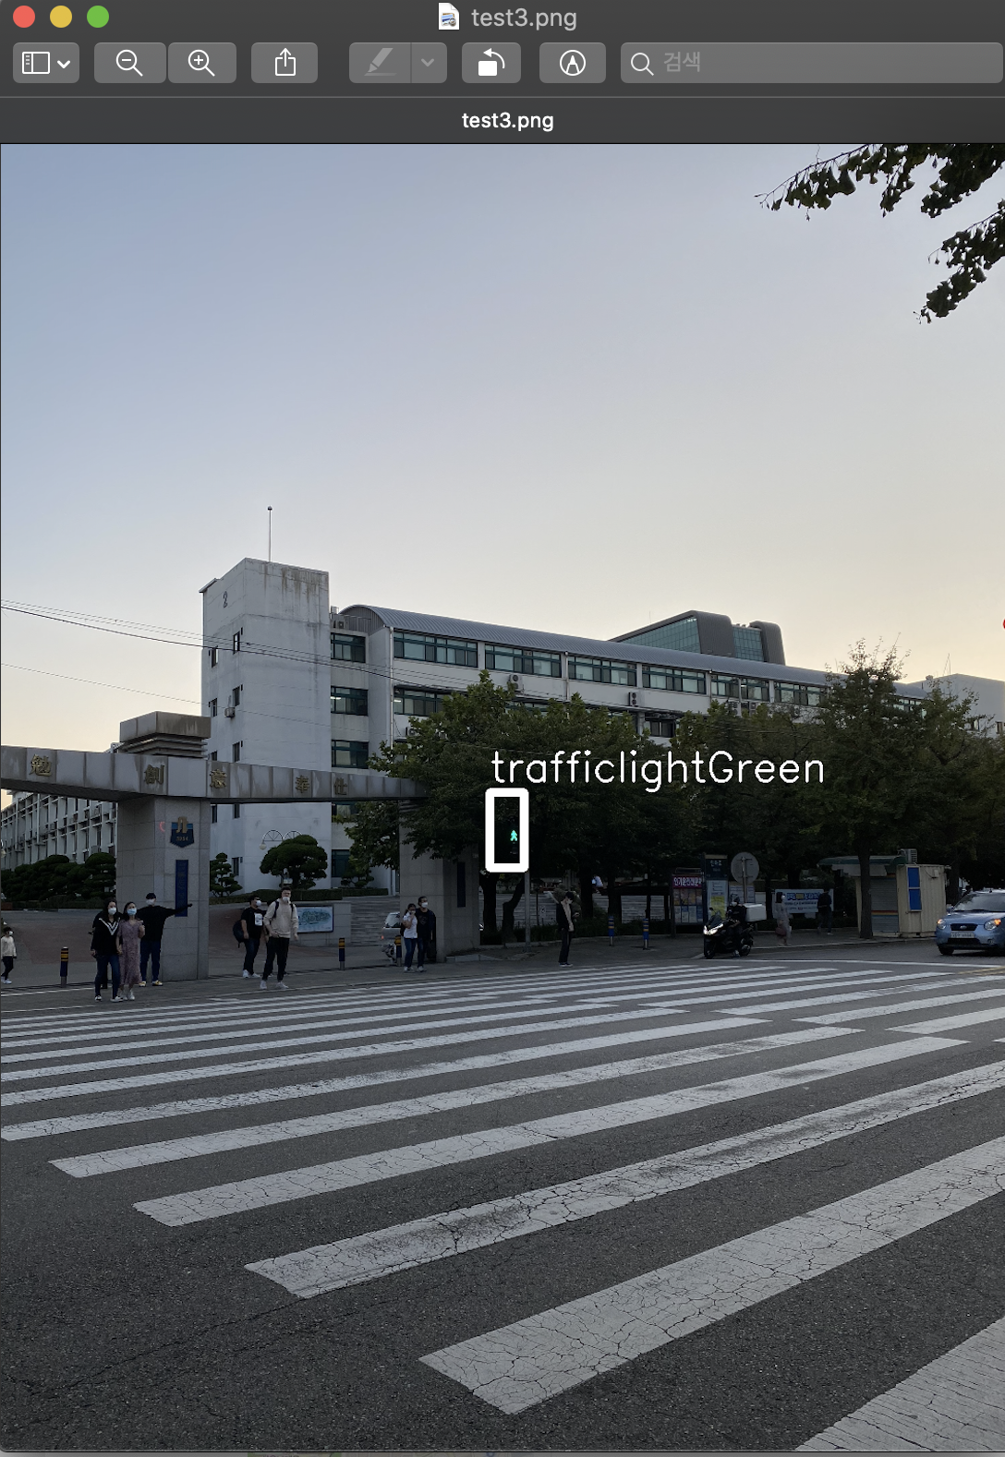
진행 경과 – 수정된 모델 테스트 결과

Slide 21
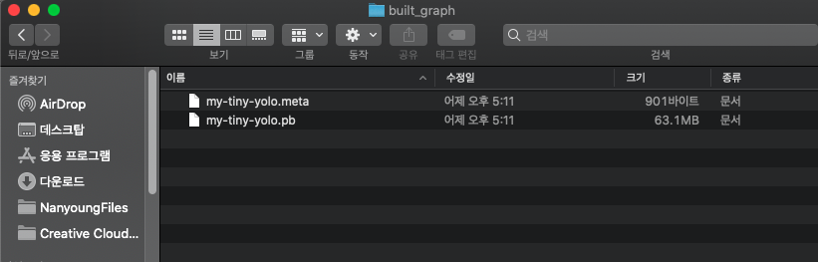
진행 경과 – pb 파일 생성

Slide 22
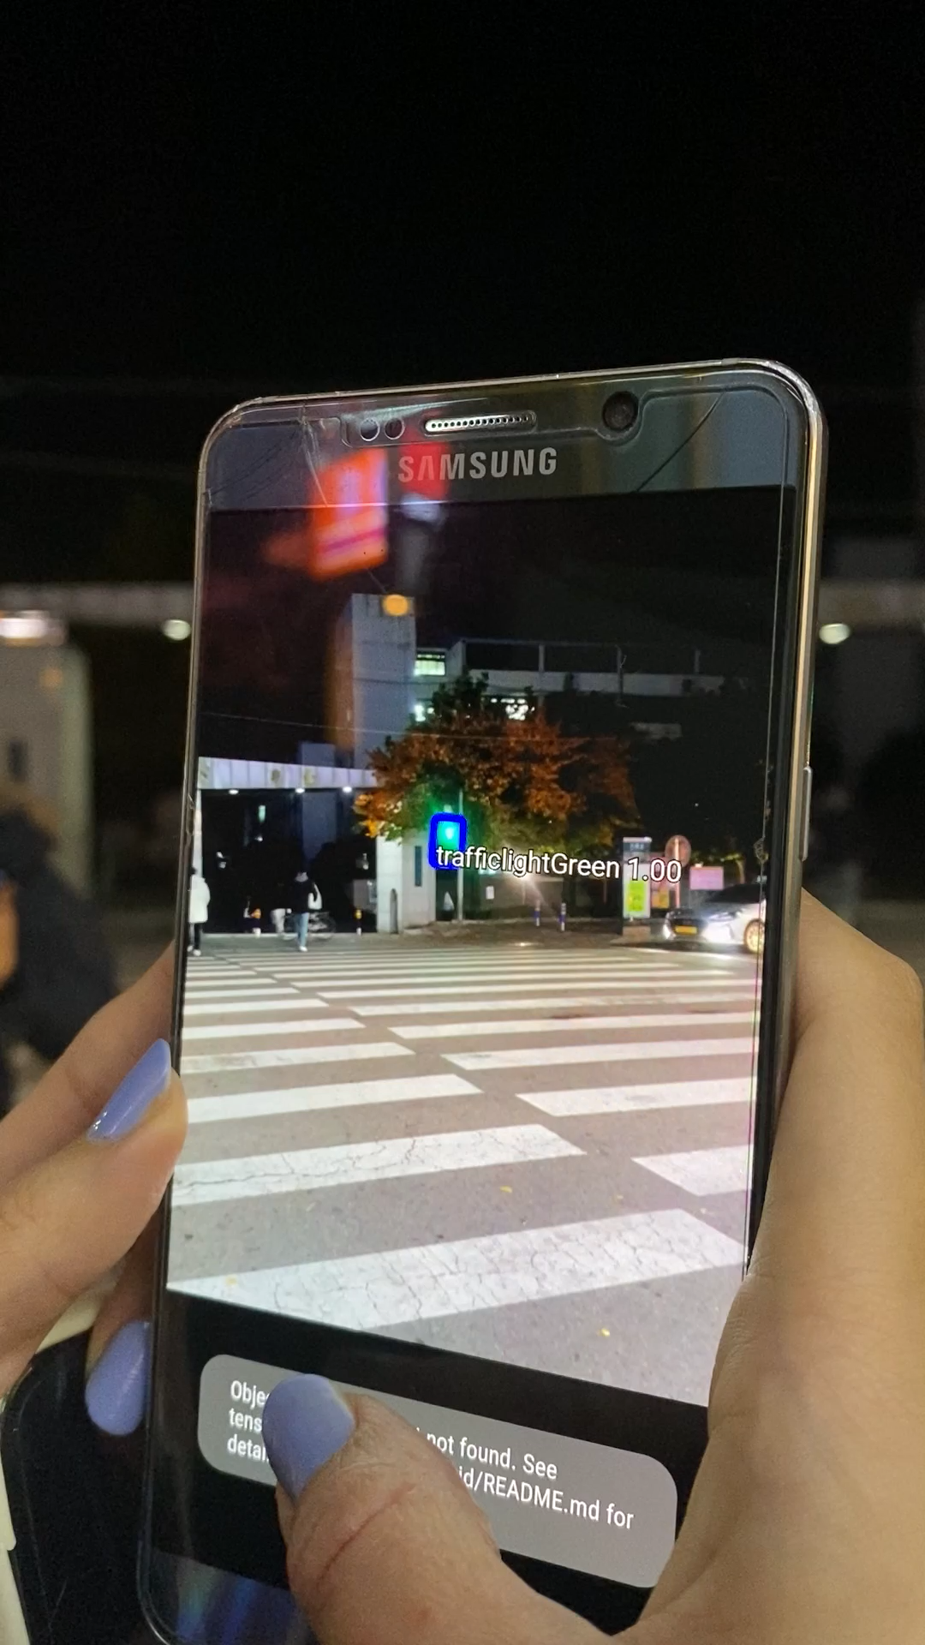
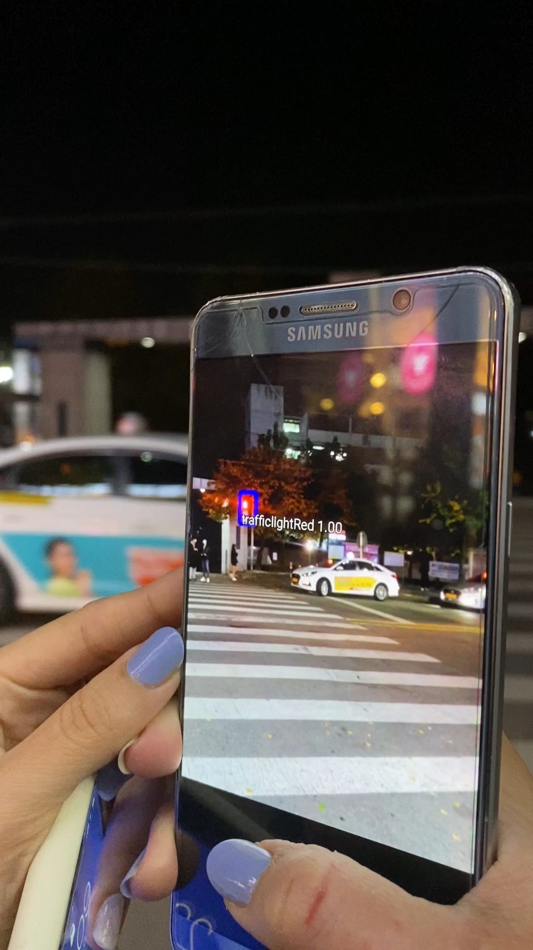
진행 경과 – 어플 테스트 영상

Slide 23

개발 계획
Map API
Speech API
구현
OpenCV

Slide 24

Q & A

